Slide 1
3.4 隐函数及参数方程所表示的
函数的微分法
一、隐函数的微分法
二、参数方程所表示的函数
的微分法

Slide 2
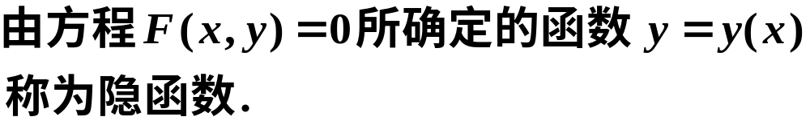





一、隐函数的微分法
定义
隐函数的显化
例如,
可确定显函数
可确定 y 是 x 的函数 ,
但此隐函数不易显化 .
问题: 隐函数不易显化或不能显化如何求导?

Slide 3
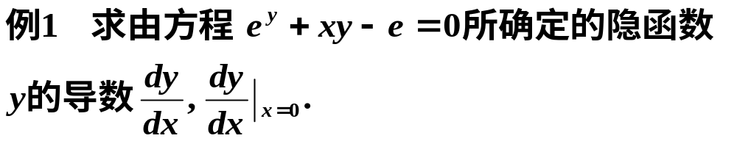
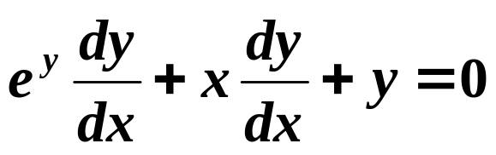
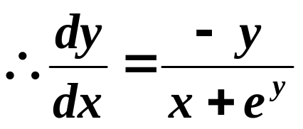
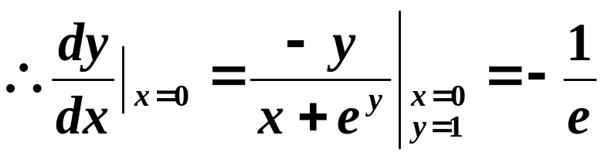
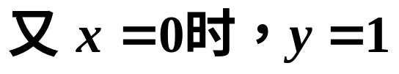
隐函数求导法：
方程两边对x求导, 求导时将 y 看成中间变量，
再解出dy/dx.
解

Slide 4

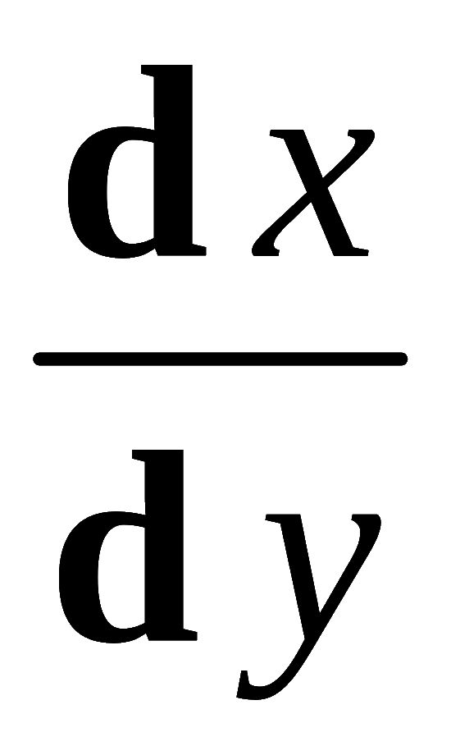
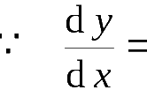

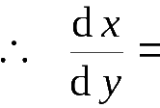

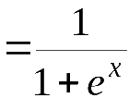




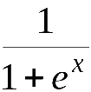


练习. 设
求其反函数的导数 .
解:
方法1
方法2
等式两边同时对 求导

Slide 5
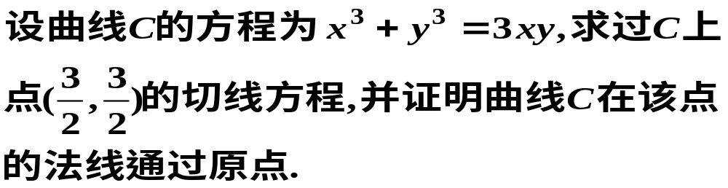
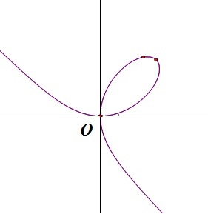


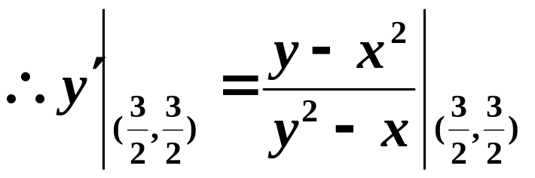

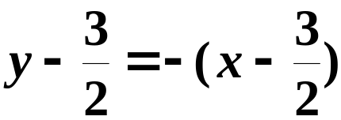

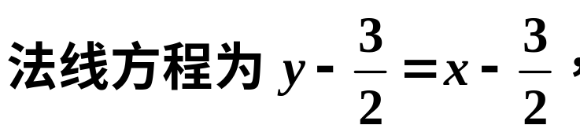

例2.
解
笛卡尔叶形线
所求切线方程为
显然通过原点.

Slide 6
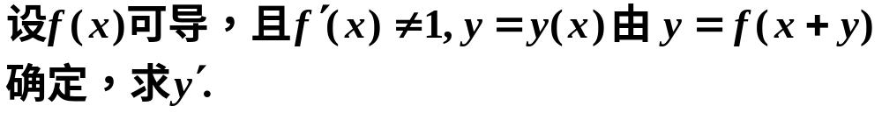

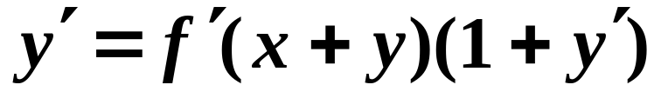
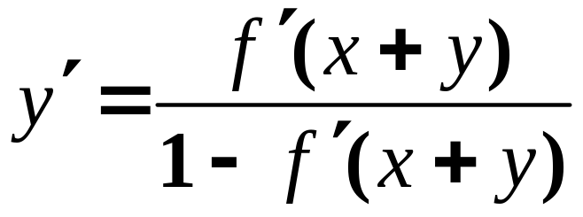
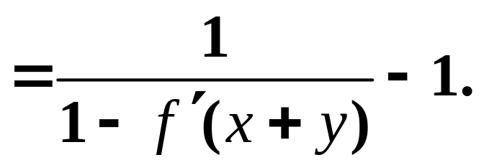

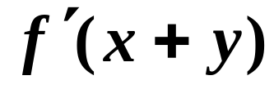
例3
解
注意：此题中的记号 表示函数对括号里面的整体求导.

Slide 7
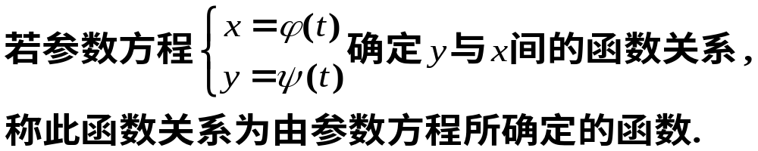
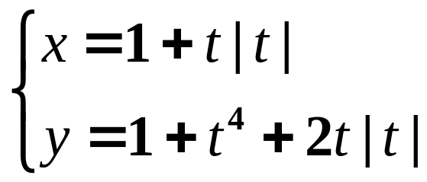
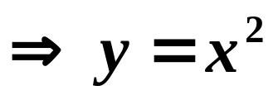
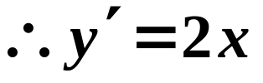
二、由参数方程所确定的函数的微分法
1. 由参数方程确定的函数的定义
2. 由参数方程所确定的函数的求导方法
消参数法
例如
消参困难或无法消参的求导可用复合函数求导

Slide 8
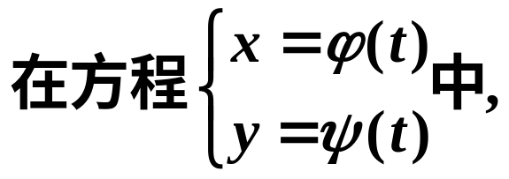
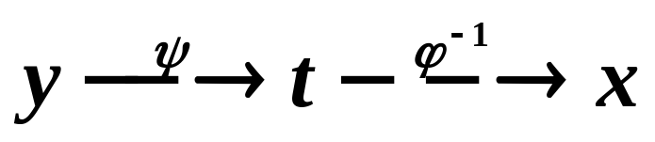
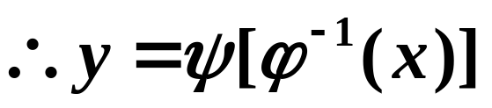
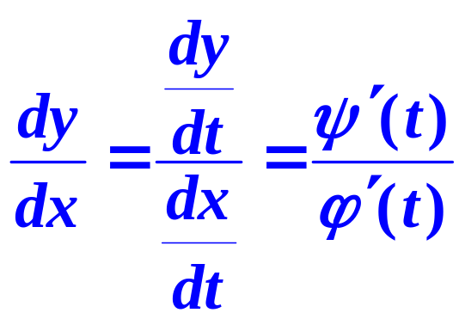
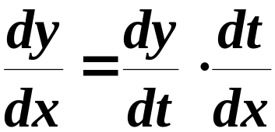
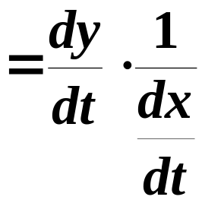
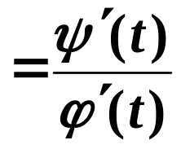

1.由参数方程所确定的函数的一阶导数
由复合函数及反函数的求导法则得

Slide 9


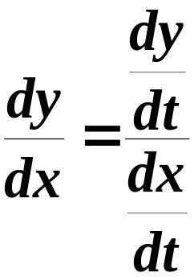
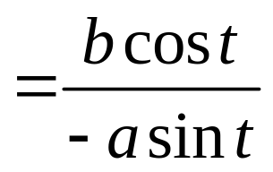
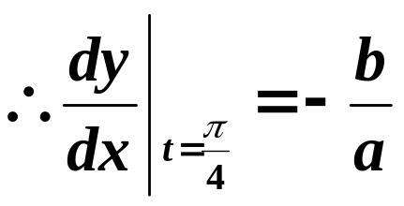
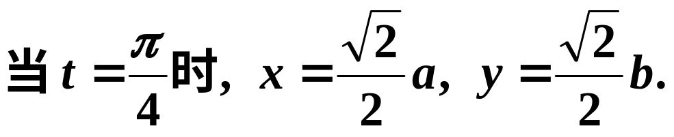
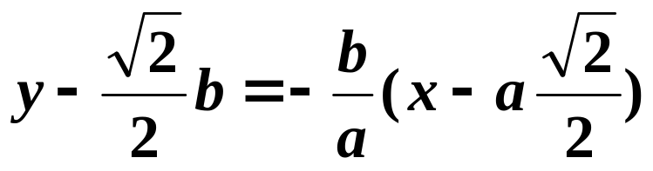
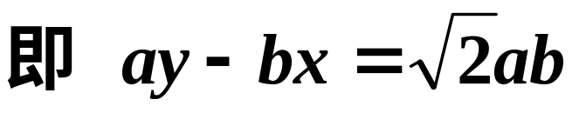
例4.
解：
所求切线方程为

Slide 10
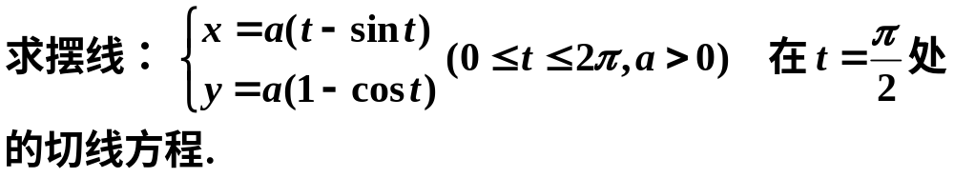

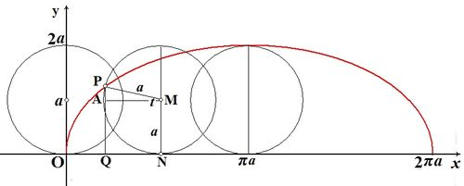
摆线，又称圆滚线。
它表示，一个圆沿一条直线运动时，圆边界
上一定点所形成的轨迹。

Slide 11
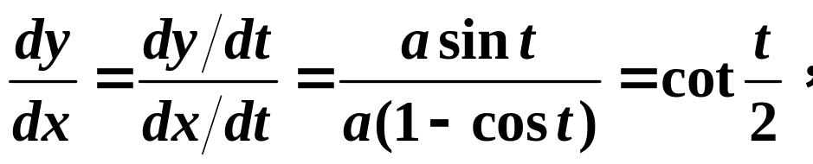
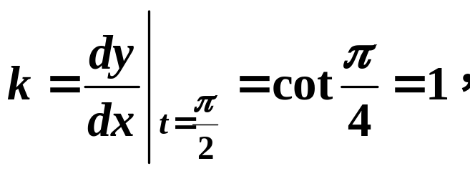
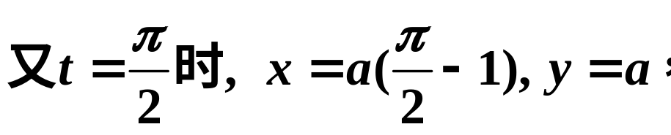
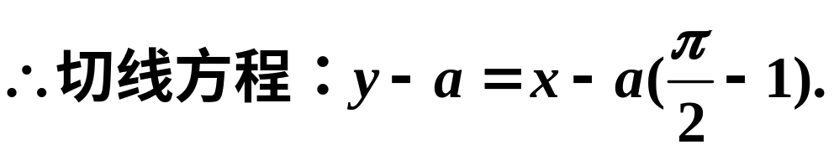
解：

Slide 12







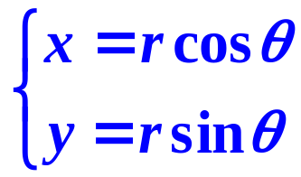



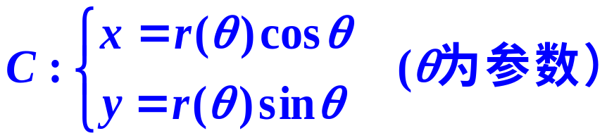

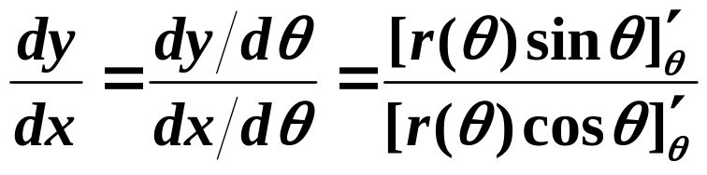
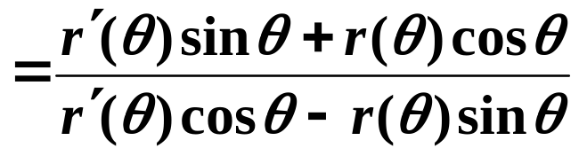
三、由极坐标方程 所确定的函数 y=f (x) 的导数
极坐标系，如图

Slide 13



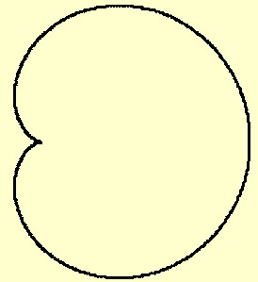

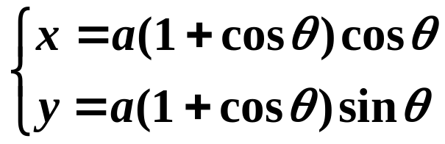







例6.
解

Slide 14





例7.
解：

Slide 15




四、小结
隐函数求导法则: 直接对方程两边求导;
参数方程求导: 实质上是利用复合函数求导法则;

Slide 16
求导方法小结
按定义求导
基本初等函数的导数
反函数的导数
导数的四则运算法则
隐函数的求导法
复合函数求导法
参数方程求导法
取对数求导法

Slide 17


















思考与练习
1. 求螺线
在对应于
的点处的切线方程.
解: 化为参数方程
当
时对应点
斜率
∴ 切线方程为
Notes:
运行时, 点击白色图片任意处, 可控制动画播放或暂停.

Slide 18
















2. 设
, 求
解：
方程组两边同时对 t 求导, 得

Slide 19




Slide 20










Slide 21






